Slide 1
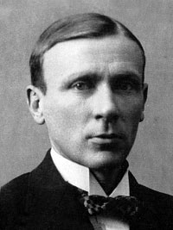
Музей Михаила Булгакова
Презентацию выполнила
Деревнина Е.В.,
учитель русского языка и
литературы ГБОУ СОШ №13
г.о. Чапаевск

Slide 2
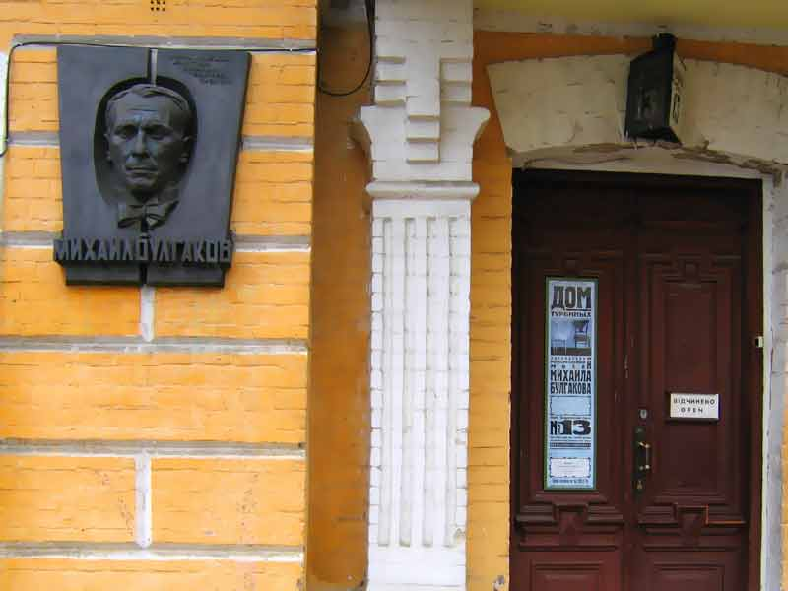

Slide 3
Приглашаю вас на виртуальную прогулку по первому в России музею Михаила Булгакова, учрежденному правительством города Москвы в хорошо известной всем поклонникам романа «Мастер и Маргарита» «нехорошей квартире» №50, что на 6-м этаже дома 10 по Большой Садовой улице.
Квартира пугала местных жителей странными явлениями, а иногда и откровенной чертовщиной.
«За мной, читатель! Кто сказал тебе, что нет на свете настоящей, верной, вечной любви? Да отрежут лгуну его гнусный язык!»

Slide 4
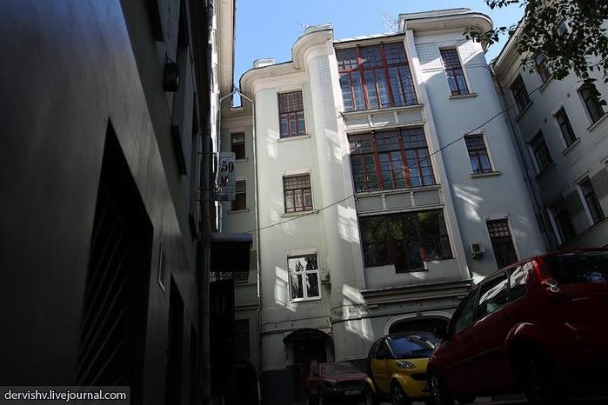

Slide 5
Осенью 1921 года, приехав в голодный и бесприютный город, писатель с женой поселился здесь, заняв комнату в огромной коммунальной квартире.
Здесь по ночам, до переезда летом 1924, он писал свои первые московские произведения. Сам образ «скверной» коммуналки и дома «покоем» долгие годы станет преследовать Михаила Афанасьевича. «Псалом», «Самогонное озеро», «№13 дом Эльпит-Рабкоммуна» «Зойкина квартира», наконец, «Мастер и Маргарита», роман, обессмертивший дом и его обитателей.
Спустя 70 лет, в 1990 году был создан Фонд Булгакова, основной целью которого было открыть квартиру №50 для посетителей. Теперь знаменитая «Нехорошая квартира» — музей, где можно погрузиться в среду московского периода жизни Булгакова.

Slide 6
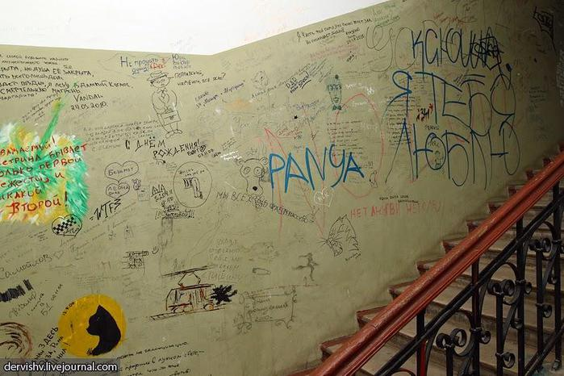
Музей начинается не в самой квартире на 6-м этаже, а гораздо раньше. Лестница в подъезде раскрашена и исписана поклонниками творчества Булгакова.

Slide 7
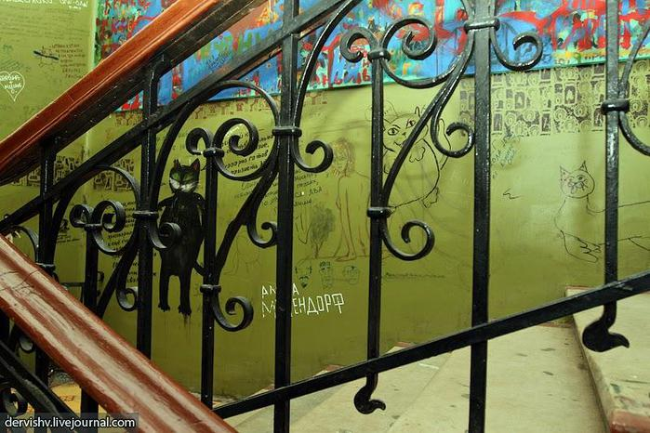
Тут и любимые цитаты из романов, и рисунки (конечно, самый популярный персонаж – кот Бегемот), и полемика между ненавистниками и любителями «Мастера и Маргариты». Хватает и тривиальных надписей, которые любой турист должен оставить около достопримечательности.

Slide 8
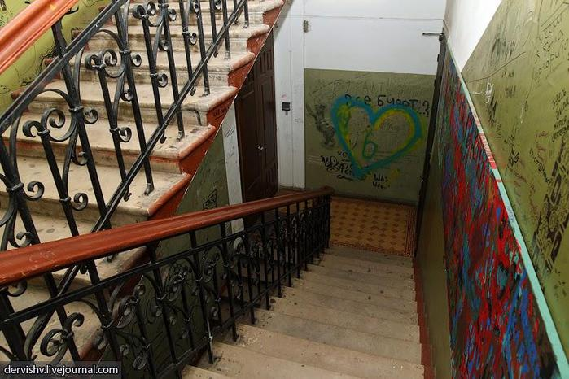
Со временем рисунки и надписи на стенах подъезда меняются – старая краска осыпается. Но наиболее любопытные рисунки сфотографировали и повесили на стенах в самом музее.

Slide 9
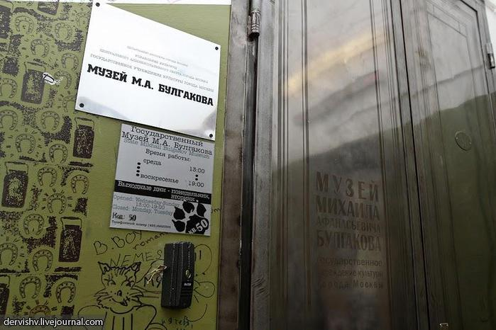
Осенью 1921 года, приехав в голодный и бесприютный город, писатель с женой поселился здесь, заняв комнату в огромной коммунальной квартире. Здесь по ночам, до переезда летом 1924, он писал свои первые московские произведения. Сам образ «скверной» коммуналки и дома «покоем» долгие годы станет преследовать Михаила Афанасьевича.

Slide 10
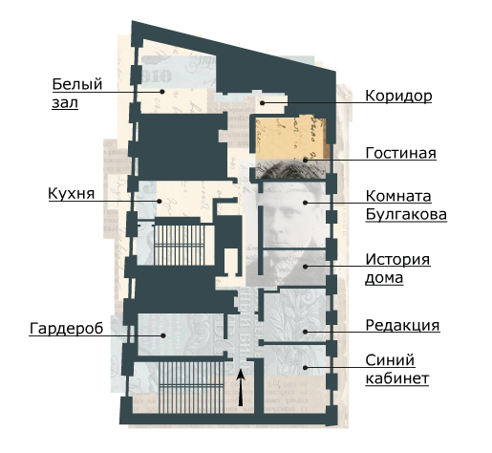
План музея

Slide 11
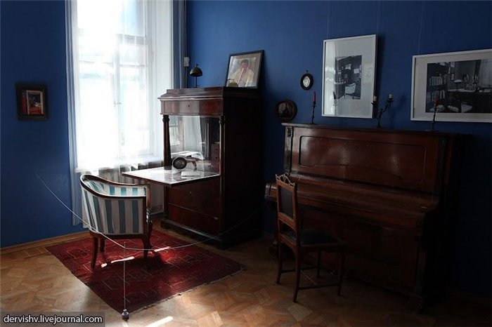
В квартире воссоздана атмосфера того времени, когда в одной из комнат писались самые известные романы. Мебель позаимствована из квартиры Булгакова в Нащокинском

Slide 12
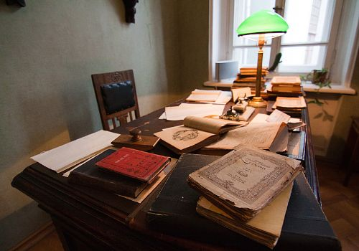

Slide 13
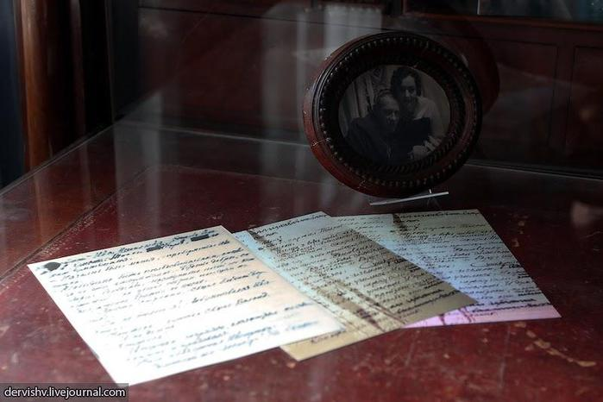
«Нехорошая квартира» — музей, где можно погрузиться в среду московского периода жизни Булгакова.

Slide 14
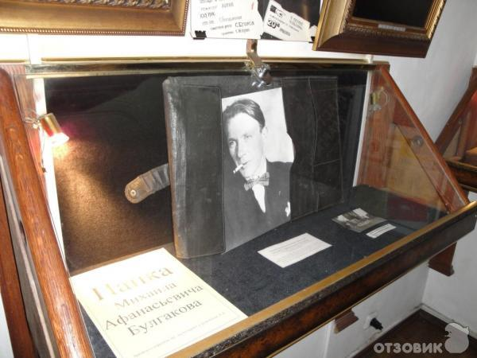

Slide 15
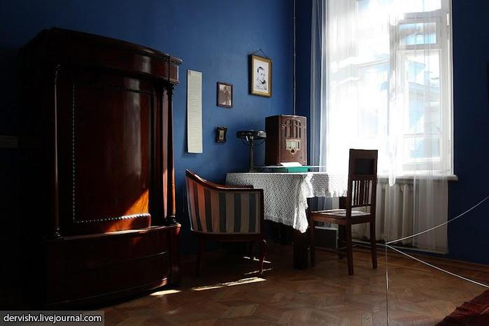
Кстати, работники музея называют Булгакова Михаилом Афанасьевичем и говорят о нем как о хорошем знакомом.

Slide 16
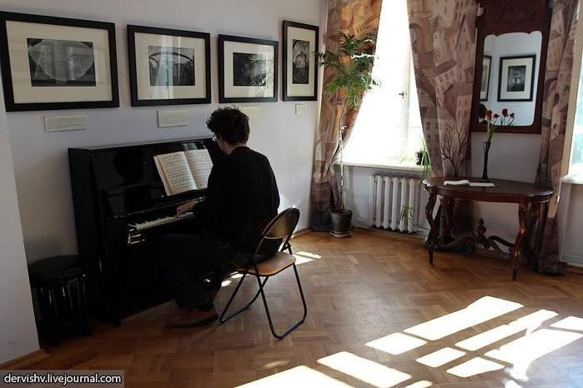
Еще на лестнице слышна классическая музыка в хорошем исполнении – в одной из комнат музея пианист играл музыку, которая вполне могла звучать здесь в 20-е годы.

Slide 17
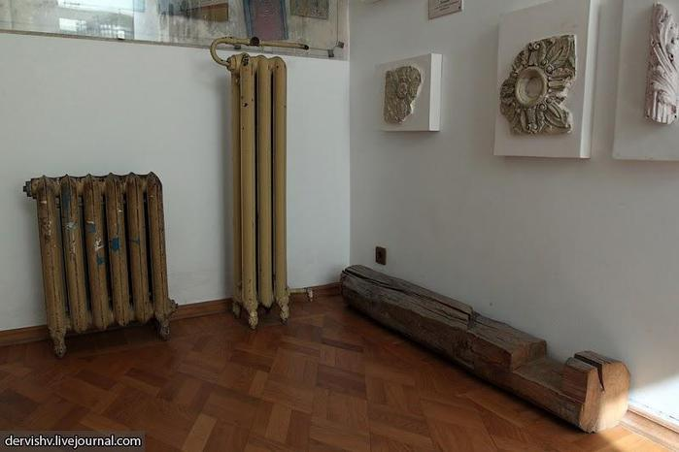
Следующая комнат музея посвящена самому дому. Здесь представлены фрагменты дома до реставрации — часть батареи отопления, деревянная балка, и множество интересных кусочков лепнины со стен и потолка.

Slide 18
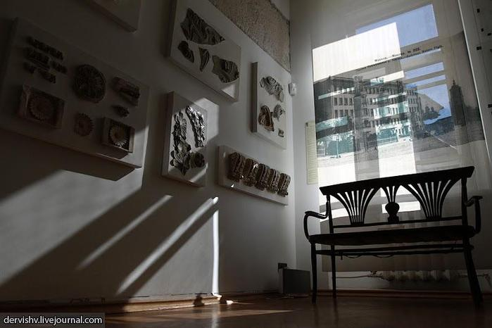
Сотрудники собрали здесь архивные документы, планы и чертежи дома, есть и старое фото почти столетней давности.

Slide 19
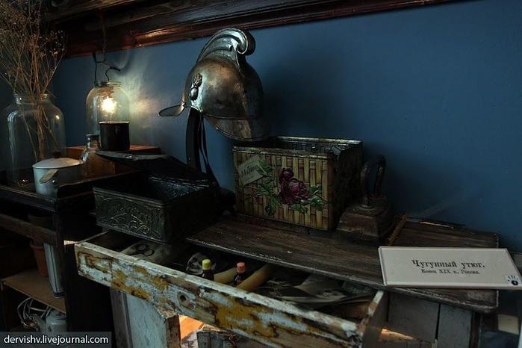
Бывшая коммунальная кухня поражает количеством разных «нужных» вещей.

Slide 20
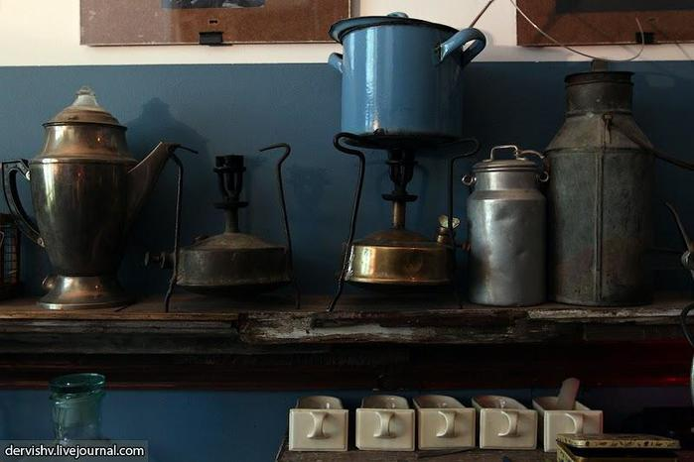
Здесь можно найти и старую посуду, и огромные бутыли, старый тромбон и несколько примусов. Не шалю, никого не трогаю, починяю примус, — недружелюбно насупившись, проговорил кот, — и еще считаю своим долгом предупредить, что кот древнее и неприкосновенное животное.

Slide 21
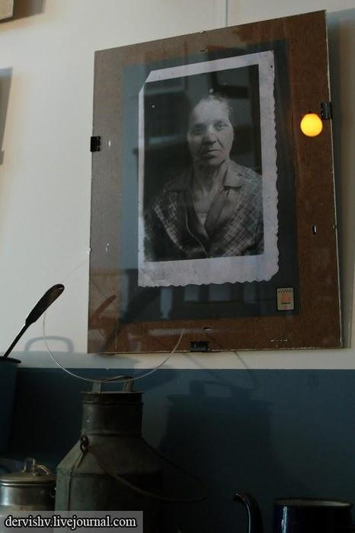
Примечателен портрет хмурой немолодой женщины на стене в кухне – это прототип той самой «Аннушки-чумы», которая неосторожно разлила подсолнечное масло на трамвайные пути.

Slide 22
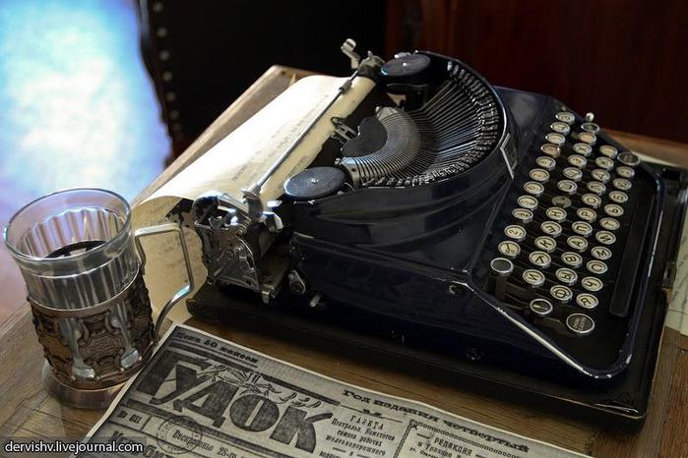
Одна из комнат в «Нехорошей квартире» посвящена легендарной редакции газеты «Гудок», в которой в 1920-е годы работали М. Булгаков, Ю. Олеша, И. Ильф и Е. Петров, В. Катаев, В. Паустовский, В. Маяковский.

Slide 23
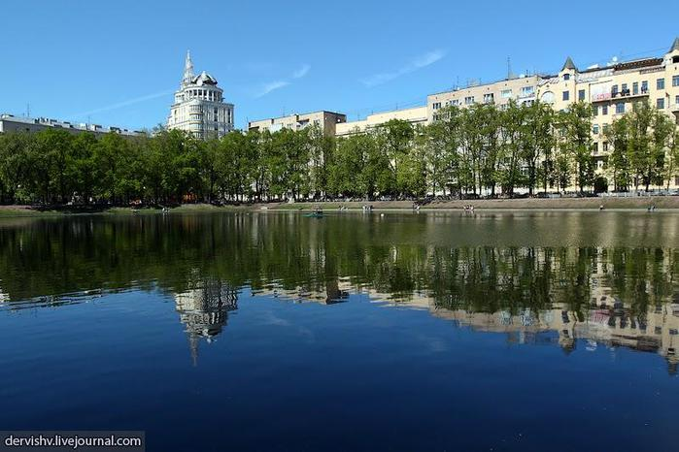
Патриаршие пруды – уголок Москвы, связанный в сознании горожан исключительно с Булгаковым.

Slide 24
Источники http://gonzoblog.ru/post/2011/05/17/Muzei_Bulgakova.aspx
http://ponominalu.ru/event/excursia-po-nehoroshei-kvartire
http://dervish.livejournal.com/ http://daypic.ru/russia/168733
Ссылка на сайт музея
М. Булгакова
http://bulgakov.org.ua/museum_news.php

